Slide 1
2. Fáze – odborná diskuse
Vymezení nároku a prostoru pro přímou úhradu
24. 5. 2023
Sympozium ZD

Slide 2
Iniciativa Zdravotnictví 2030+
Dlouhodobost (nad rámec volebního období)
Systematičnost (příprava, diskuse, analýza, prosazení)
Apolitičnost (nutná širší shoda)
Věcnost
Řešení udržitelného zdravotnictví pro období (nejen) demografické krize 2030 – 60

Slide 3
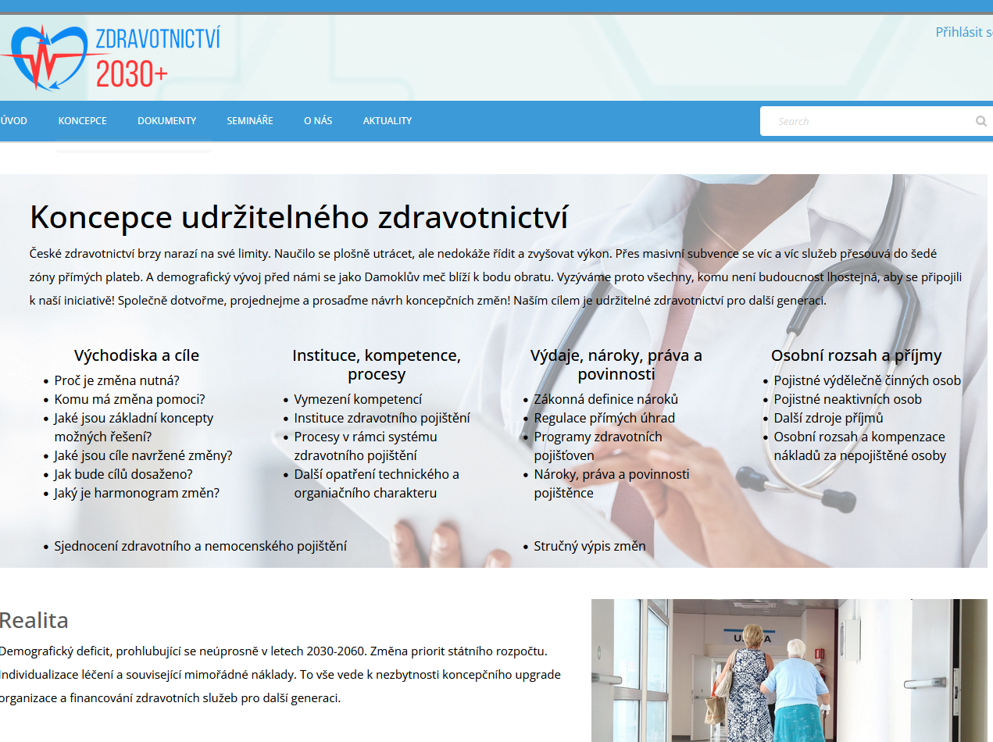
Projektový portál
Probíhá 2. fáze - odborné diskuse ..
https://koncepce.kancelarzp.cz/
Možnost přihlášení ke spolupráci...

Slide 4
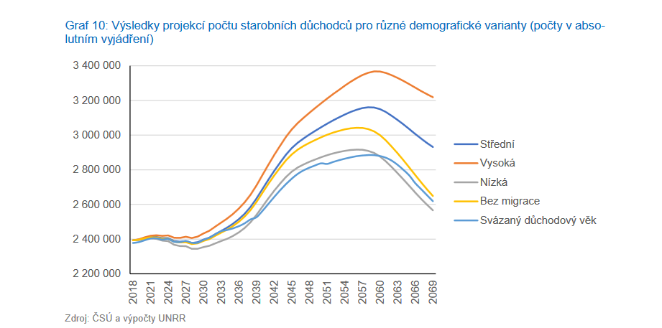
Východiska Konceptu udržitelného zdravotnictví
Plošné zvyšování výdajů k rozvoji dostupnosti a kvality nevede...
Demografie a další výzvy=
Nutné zásadní zvýšení výkonu a zlepšení organizace!
Odhad: min.40% během 20 let jen s ohledem na demografii
Cílem ochrana slabých a zachování solidarity
Rozsah problému = nutno zvážit i zásadnější změny

Slide 5
ABSTRAKT
DŮSLEDNÉ NAPLNĚNÍ DEFINIČNÍCH RYSŮ PLUR. ZDR. POJIŠTĚNÍ
administrace max. oddělená od státní pokladny a ad hoc zásahů
možnost částečného nastavení pojistného ZP
možnost částečného nastavení rozsahu plnění – programy ZP
ZP nefinancuje zdravotnictví, ale zajišťuje služby a zboží (věcné dávky) svým pojištěncům
ZP není nástrojem st. správy, ale samosprávnou organizací plátců pojistného (stát není plátcem)
1 nemoc/1 instituce: sjednocení nem. a zdrav. pojištění v rámci v.z.p.

Slide 6
Komplex souvisejících změn
KOMPETENCE / MOTIVACE
PROCESY
ZP zajišťuje
stát kontroluje
odstranění konfliktu zájmů a umožnění soutěže (pojistné, nabídka)
- postupné sjednocení kompetence u dávek v nemoci??
- stát přímo nezasahuje do úhrad a sm. vztahů,
= posílení tlaku na efektivitu poskytování ZS
- využití dat
- systémové plánování
NÁROK a POJISTNÉ
INSTITUCE
- základní + individuální složky nároku i pojistného
limitovaný výčet plně hrazených služeb a zboží,
bližší specifikace a regulace nehrazených
- sjednocení povahy ZP
ZP - samosprávné veřejnoprávní korporace
ZP – pojistné a programy
Horiz. agendy – společné samospr. instituce
Změny (přinejmenším) v provázaných blocích a s daným koncepčním cílem

Slide 7
Předmět systému – rozsah nároku
Ústava = bezplatnost + zákon č. 48/1997 Sb. o v.z.p. (výhrada zákona)
Zákon = obecná zákonná definice (účel, účinnost) +
zákaz přímých plateb za hrazené služby +
zák. proces - seznam hrazených léků (prostředků) +
přílohy pozitivní a negativní (omezený význam) +
§16 (individuální, výjimečné hrazení) +
seznam výkonů (vykazování)
Smlouva ZP/PZS - rámcová/individuální

Slide 8
Předmět systému – prostor přímých plateb
Obsah, rozsah, podmínky přímých plateb zákonem výslovně neřešeny (výjimkou léky + např. platba na pohotovosti)
Živelný rozvoj druhů a cen přímých plateb v reálném světě
registrační (klubový) poplatek
vyšší? komfort (služba)
lepší? materiál/nehrazená služba
lepší? administrativní služby (objednání přes web/koordinace sl.)
objednání „na čas“ (či dokonce předřazení pacienta)
s účtenkou i bez …. ad.
Regulace:
Cenový výměr MZ: … věcné usměrnění cen – obecné
Kontrola: pověřené finanční úřady
Smlouva ZP: … zákaz přednosti pojištěnce jiné ZP ..

Slide 9
Předmět systému – rozsah nároku a přímých plateb
Výhrada zákona - v plné míře jen u léků (jednotný nárok + regulovaná přímá platba)
Konkrétní a jednotný rozsah nároku/komfortu, ani prostoru pro přímé platby
u většiny služeb zákonem nestanoven
Neohraničenost = neuchopitelnost/nerovnost/diskrece

Slide 10
Předmět systému – rozsah nároku - návrh
Bližší vymezení a limitace zákonného nároku nároku
= vymahatelnost, uplatnitelnost
= účinná správa výdajů (ufinancovatelnost)
Přiznání a vymezení prostoru pro přímou platbu
= možnost regulace
= možnost zpětného využití - programy ZP
= možnost transparentního komerčního připojištění
Týká se:
služeb (vč. administrativních),
dostupnosti a komfortu,
zboží (léky apod.)

Slide 11
Předmět systému - rozsah nároku – změny
Ústavní mantinely
- výhrada zákona a bezplatnost hrazené služby
Pozitivní zákonné vymezení plně hrazených služeb
obecná definice + proces kultivace + výčet (katalog) hrazených služeb
vč. materiálu, nebo odpovídající částky
zákl. úroveň asist. služby

Slide 12
Předmět systému - rozsah nároku – změny
Přiznání možnosti přímých plateb
- komfort, doplatek za materiál, nehrazená služba, nedoporučená služba ad.
Pozitivní zákonné vymezení nehrazených služeb - komfortní třída
definice některých nehrazených služeb (zákon)
soukromí, výběr OL
definováno lůžky, omezený podíl pokojů PZS

Slide 13
Předmět systému - rozsah nároku – změny
Negativní zák. vymezení možnosti přímých plateb
doplatek za materiál mimo „Katalog“
služba mimo „Katalog“
Další vymezení nehrazených služeb
koordinace péče PL – doporučení podmínkou úhrady
vynětí služeb nejednoznačného med. efektu ?
omezení nároku u dlužníků na pojistném ?
Preference úhrad v režimu řízené péče
Zákonná regulace přímých plateb
Inspirace zahraničí-míra na zvážení
věcné usměrnění + doporučené ceny služeb
smlouva, zveřejnění cen vč. materiálů
oznámení/schválení, kontrola, sankce
+ posílení možností ZP – rámcové smlouvy

Slide 14
Služby/zboží mimo zákonný nárok – volba pojištěnce
1. Přímá úhrada poskytovateli
2. Plnění v rámci komerčního připojištění
- pojištění rizik přímé úhrady (komfort, materiály, léky+asist. apod.)
3. Příspěvek v rámci programů veřejných ZP
různé programy, jeden základní
pojistné stanoví ZP
pozitivní motivace k chování – vratka pojistného
zákonný rozsah + mix asistence, refundace či přímé zajištění služeb a zboží
pojištěnce nelze odmítnout
zpětné využití prostředků v solid. systému

Slide 15
Co získáme?
V kontextu s dalšími navrženými úpravami …
Pojištěnec = info o nároku, vymahatelnost plně hrazené služby, transparentnost přímých plateb, možnost volby řešení …
Systém = vyšší stabilitu, vyšší příjmy, možnost řízení výdajů a příjmů, prostor pro soutěž=efektivitu ..

Slide 16
Detaily řešení vychází z odpovědí na základní otázky
oblast po oblasti
aktualizace návrhů + analytická činnost 2024+
první veřejná a politická diskuse před 2025
další kroky dle odezvy
Řízená odborná diskuze
Další seminář ke Konceptu změn iniciativy Zdravotnictví 2030+
Pokračování diskuse na téma Definice nároku na věcné dávky a prostoru pro přímé platby
14. 6. 2023 (NHÚ)

